Slide 1
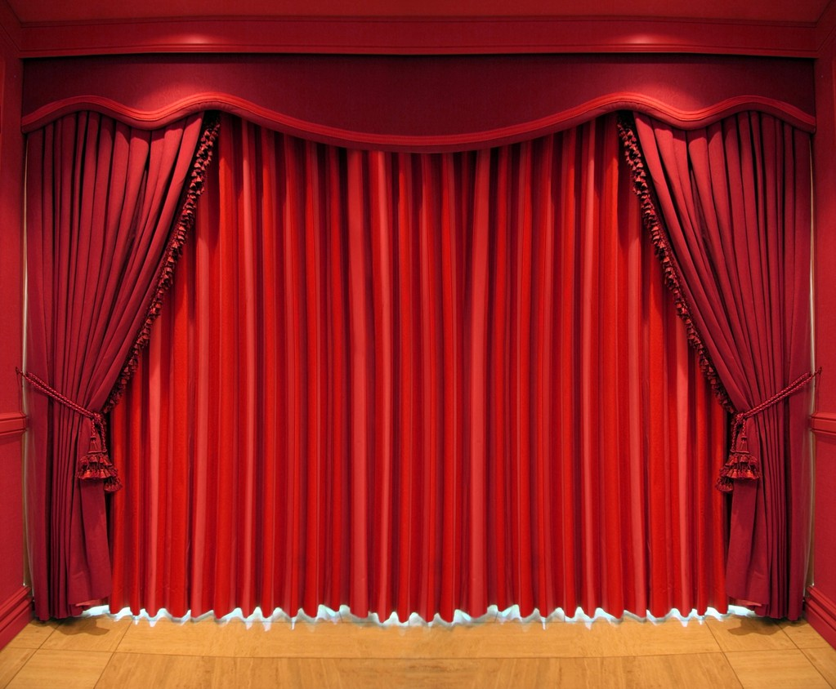
Культурная жизнь
Санкт-Петербурга
Театр
Мюзикл
Подготовила Ксения Должанская

Slide 2
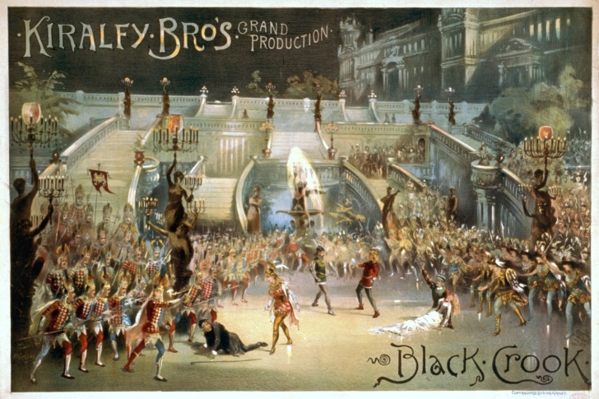
Мю́зикл — музыкально-сценическое
произведение, в котором переплетают-
ся диалоги, песни, музыка, важную роль
играет хореография. Большое влияние
на мюзикл оказали многие жанры: оперетта,
комическая опера, водевиль, бурлеск.
Как отдельный жанр театрального искусства долгое время не признавался.
Предшественниками мюзикла были множество легких жанров, где смешались шоу варьете, французский балет и драматические интерлюдии. В сентябре 1866 года на сцене
Нью-Йорка прошла постановка «Black Crook», где сплетались романтический балет, мелодрама и другие жанры. Именно она считается исходной точкой нового жанра.

Slide 3
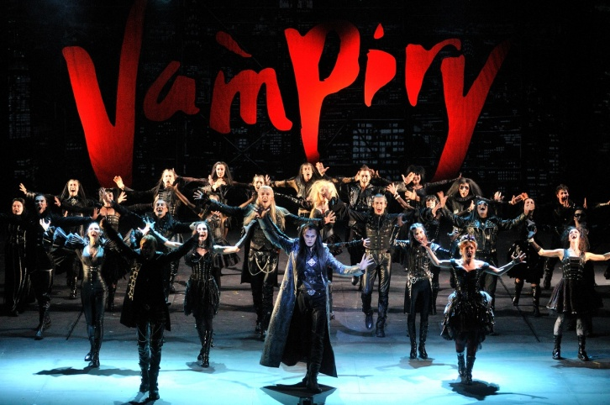
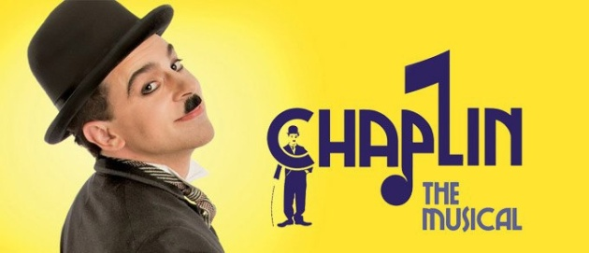
Мои любимые мюзиклы в Санкт-Петербурге

Slide 4
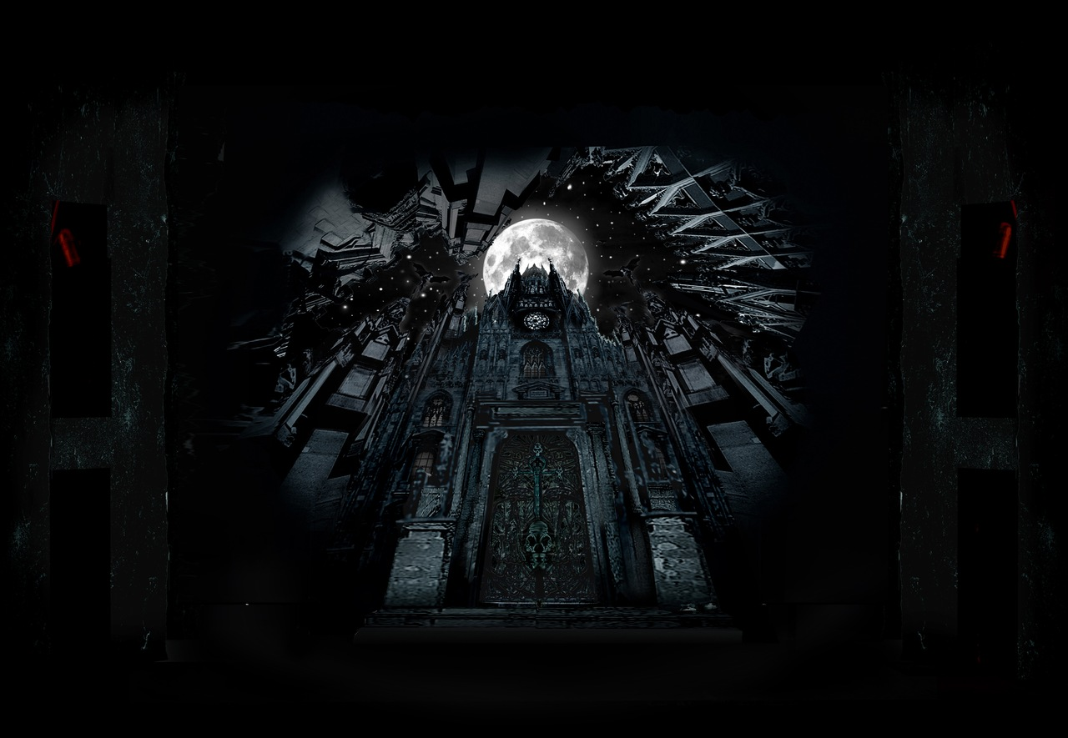
Мюзикл «Бал вампиров»
Tanz der Vampire
Мюзикл Михаэля Кунце и Джима Стейнмана по фильму «Бал вампиров».
В 1993 году продюсер Эндрю Браунсберг предложил своему другу режиссёру Роману Полански создать мюзикл. На осуществление идеи ушло четыре года. В качестве композитора был приглашён Джим Стейнман, либретто написал Михаэль Кунце. Декорации создал художник Уильям Дадли, хореографией занялся Деннис Каллахан. Режиссёром постановки выступил сам Роман Полански.
Премьера мюзикла состоялась в Вене 4 октября 1997.
После этого мюзикл с успехом шёл в Германии, Эстонии, на Бродвее, в Польше, Венгрии. Наконец в 2011 году 3 сентября премьера состоялась в Санкт-Петербургском театре музыкальной комедии.

Slide 5
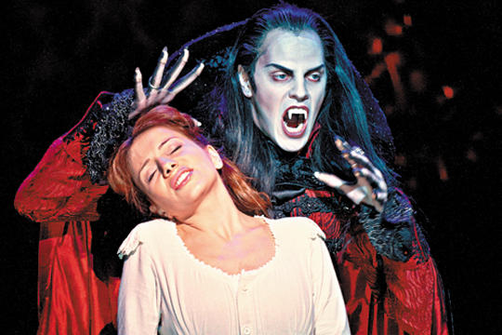
«Бал вампиров» стал Лауреатом Высшей театральной премии Санкт-Петербурга «Золотой софит» и Лауреатом Национальной театральной премии «Золотая маска» (2013) в номинации «Лучший спектакль», а также в номинациях «Оперетта-мюзикл/женская роль» (Манана Гогитидзе) и «Оперетта-мюзикл/мужская роль» (Иван Ожогин). Постановка шла почти три года с небольшими перерывами и закрылась 31 июля 2014 года.

Slide 6
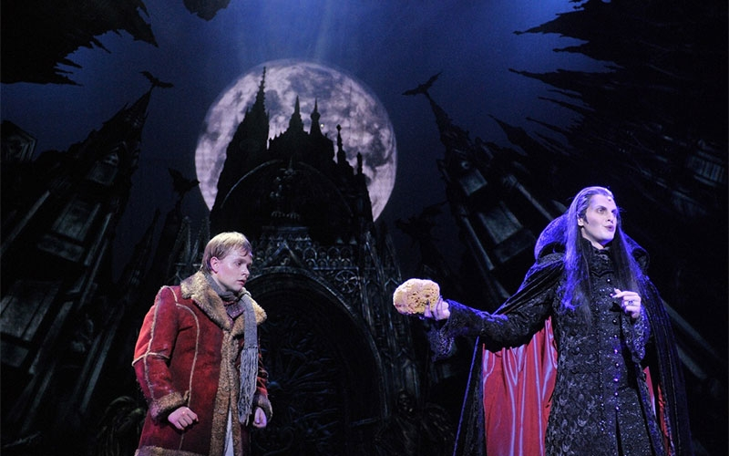
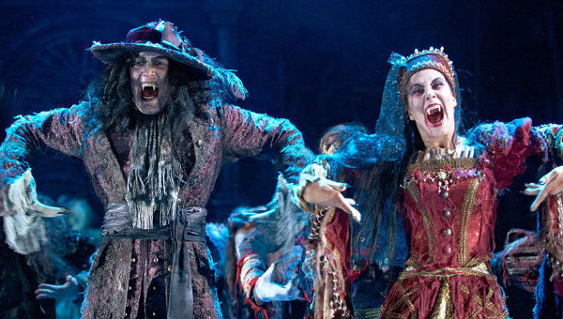
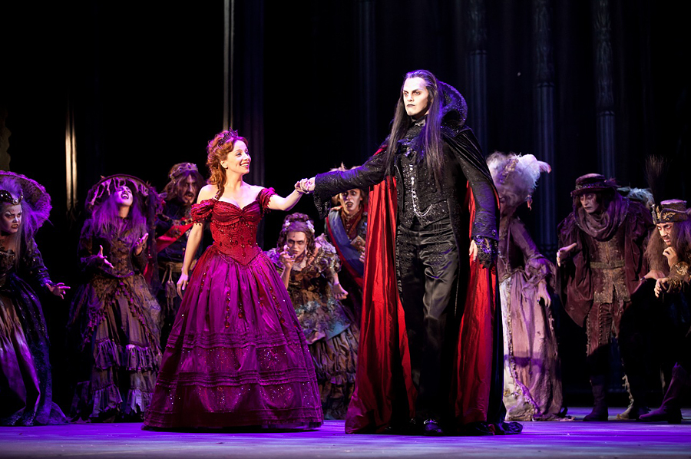
Потрясающие декорации, костюмы и грим, необыкновенно реалистичные эффекты,
сложнейшие арии и чарующие голоса исполнителей
сделали этот мюзикл одним из самых любимых для петербургского зрителя. У мюзикла необыкновенное количество фанатов.

Slide 7
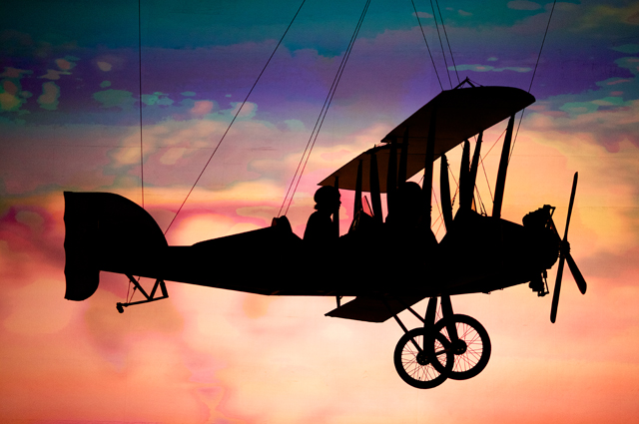
3D мюзикл «Пола Негри»
«Пола Негри» — спектакль-воспоминание, рассказанный от лица одной из выдающихся голливудских актрис начала XX в. Это ретроспектива жизни необыкновенной женщины, чья биография вместила нелегкое детство маленькой девочки из польской провинции, обучение в хореографическом училище в Санкт-Петербурге, первые шаги в кино, покорение блистательного, но жестокого Голливуда, головокружительную славу, за которой последовал крах всей карьеры.
Аналогов этому шоу в мире нет. Уникальность представления состоит в соединении 3D-технологий и театра. То есть по сути —фильм невероятного размаха, но только на театральной сцене. В первом в мире 3D-мюзикле живые актёры играют в виртуальном пространстве, а зрители наблюдают за происходящим на сцене в 3D-очках.
Премьера состоялась 18 декабря 2013 года в ДК им. Ленсовета

Slide 8
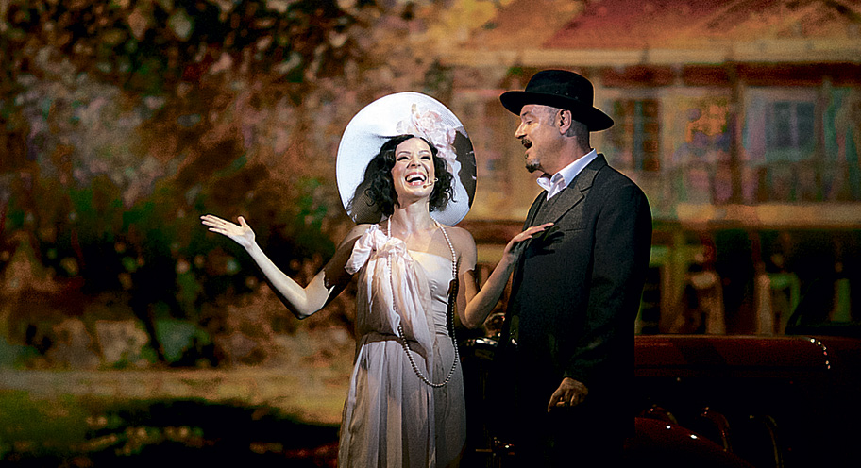
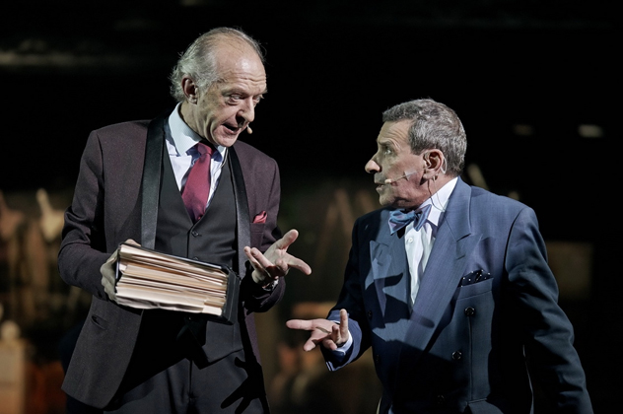
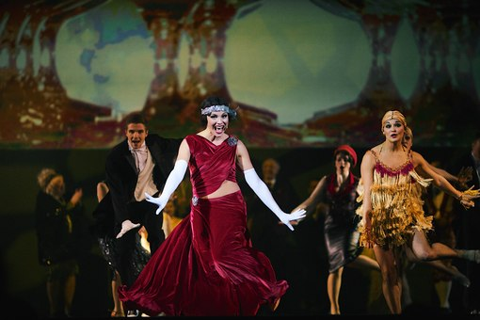
В мюзикле играют многие известные телевизионные актёры: Гоша Куценко, Максим Леонидов, Ирина Медведева, Борис Смолкин и другие.

Slide 9
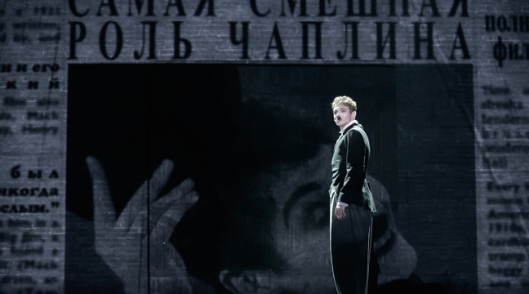
Чаплин
Еще один мюзикл-ретроспектива. Премьера спектакля о жизни великого киноартиста и режиссера состоялась на Бродвее в сентябре 2012 года, Это один из самых свежих американских мюзиклов. В основе сюжета – постановка спектакля «Огни рампы» (премьера состоялась в театре при Калифорнийском университете в Сан-Диего в 2010 году). Название спектакля повторяет название фильма самого Чарли Чаплина, вышедшего на экраны в 1952 году и рассказывающего о последних годах жизни клоуна Кальверо.
Либретто и музыку бродвейского мюзикла «Чаплин» написал композитор Кристофер Кёртис, на основе своей книги «История Чарли Чаплина», написанной в соавторстве с Томасом Мианом, трехкратным обладателем премии «Тони» и создателем либретто нескольких мюзиклов, успешно шедших на Бродвее. Авторы попытались разгадать, что стоит за мифом о гении, навсегда изменившем мировой кинематограф.
Премьера в Санкт-Петербурге состоялась 13 сентября 2013 года на сцене Санкт-Петербургского театра музыкальной комедии.

Slide 10
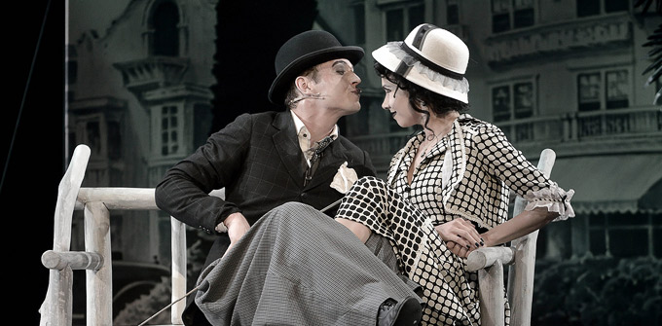
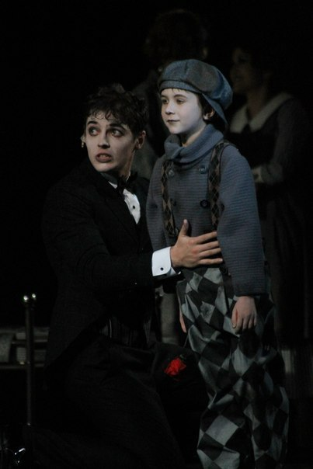
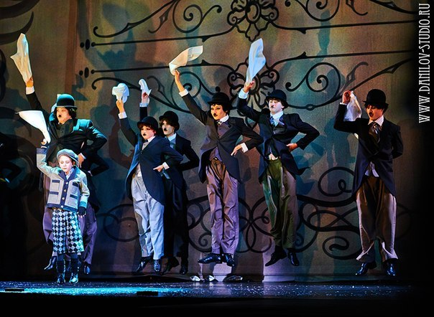
В 2015 году спектакль получил Российскую национальную театральную премию «Золотая маска» в трех номинациях:
Мюзикл "Чаплин" - номинация "Оперетта-Мюзикл/Спектакль"
Мария Лагацкая-Зимина за роль Хедды Хоппер - "Оперетта-Мюзикл/Женская роль"
Евгений Зайцев за роль Чаплина - номинация "Оперетта-Мюзикл/Мужская роль"

Slide 11
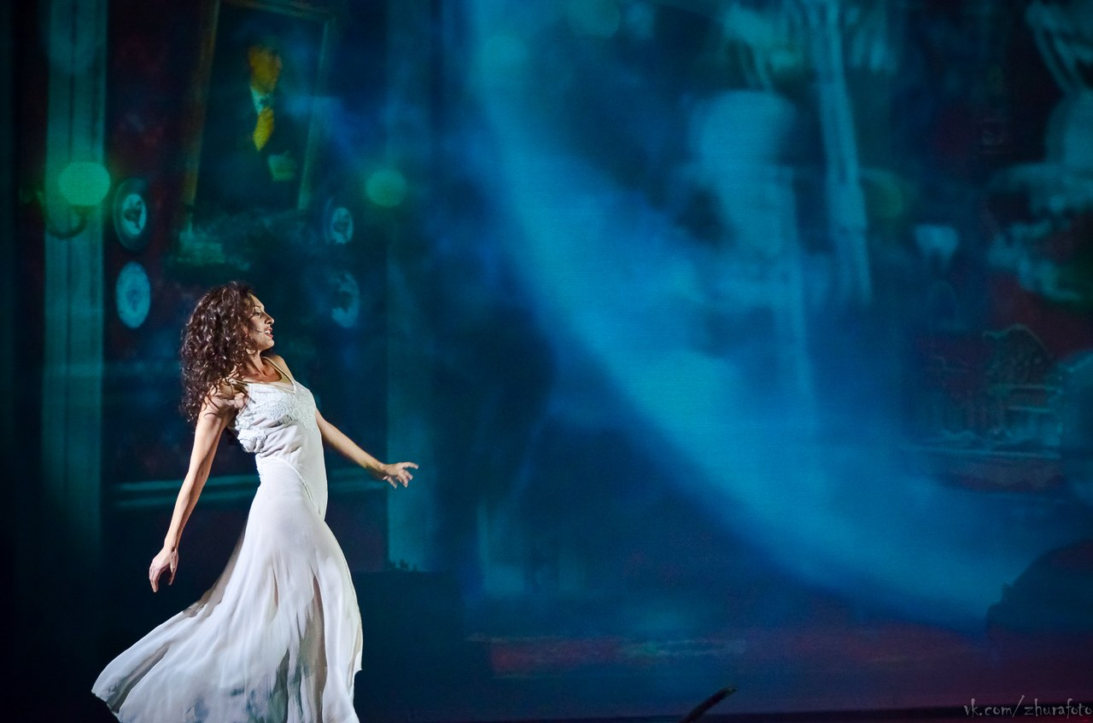
Мюзикл «Мастер и Маргарита» в Мюзик-Холле
Величайший британский композитор Эндрю Ллойд Уэббер признался, что не знает, как воплотить этот роман в мюзикл. Это удалось сделать международной продюсерской компании «Makers Lab». «Мастер и Маргарита» — совместный проект с Санкт-Петербургским городским театром «Мюзик-холл» при поддержке Комитета по культуре. Музыкальный руководитель проекта — знаменитый итальянский дирижер и пианист Фабио Мастранджело.
Премьера состоялась 18 сентября 2014 года

Slide 12
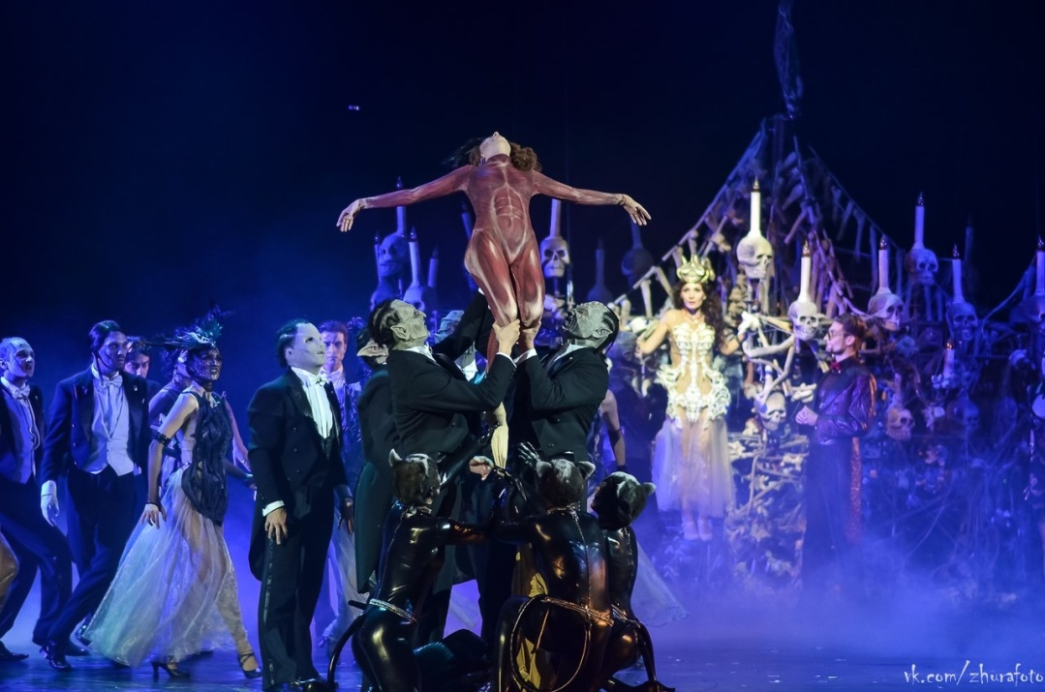
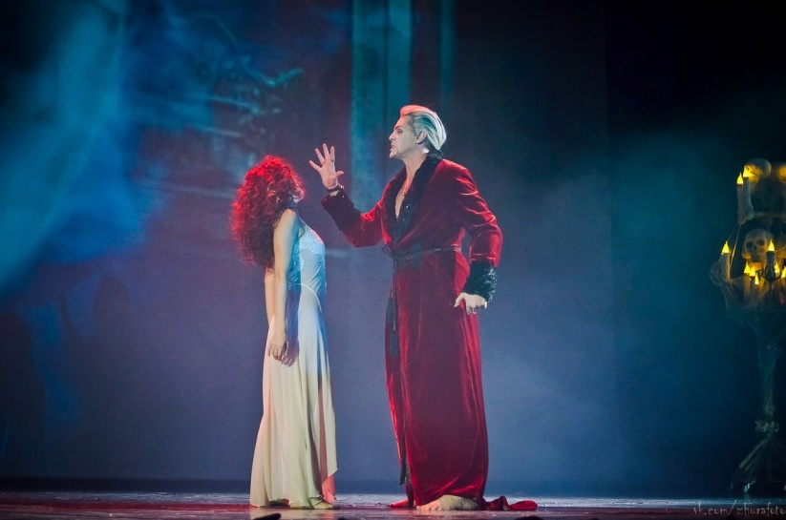
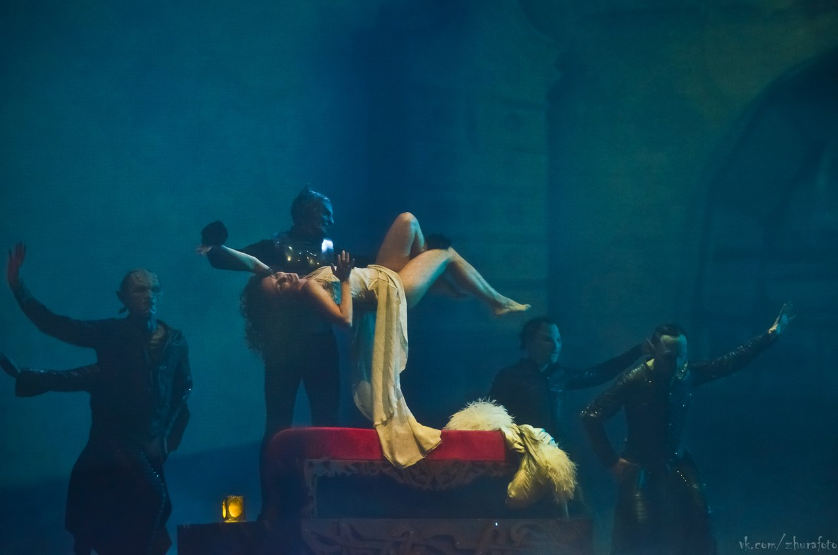
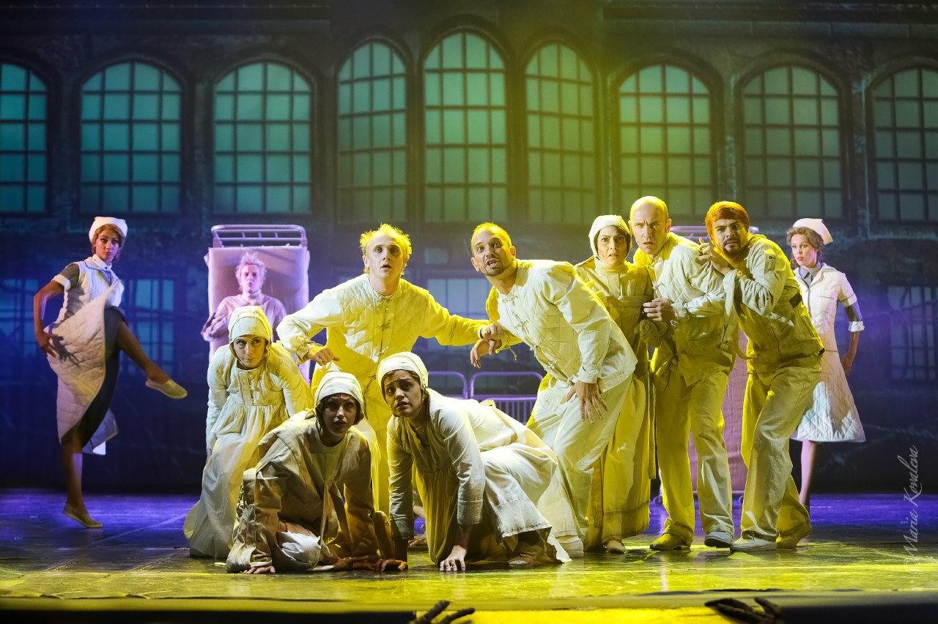
6 либреттистов, 6 композиторов, 666 костюмов и 66 декораций

Slide 13
Джекил и Хайд
Творческая группа театра Музыкальной комедии сделала свою версию мюзикла.
мюзикл композитора Фрэнка Уайлдхорна Автор либреттоЛесли Брикасс, по мотивам романа Роберта Льюиса Стивенсона «Странная история доктора Джекила и мистера Хайда». Режиссёр Бродвейской версии — Робин Филлипс. Три раза был поставлен в США и двенадцать раз за их пределами.
Премьера в Санкт-Петербурге состоялась 4 декабря 2014 года. Мюзикл уже успел полюбиться зрителю.

Slide 14
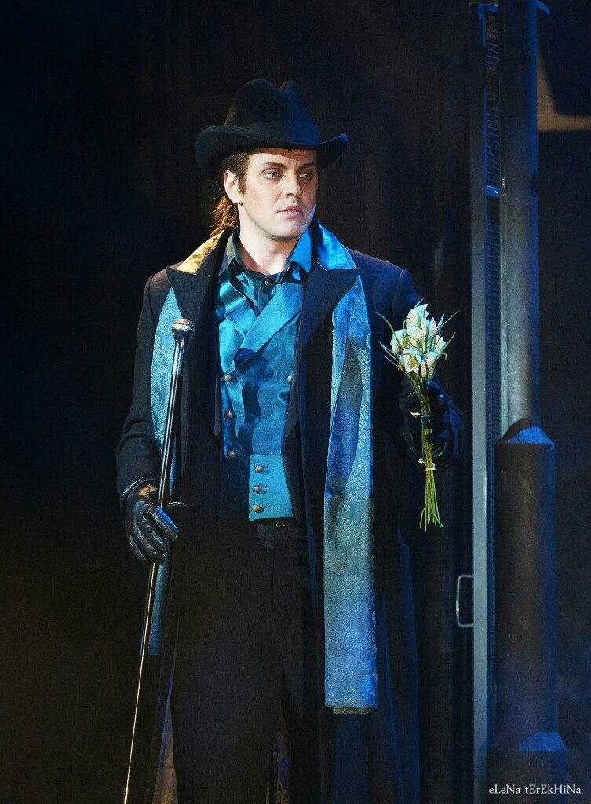
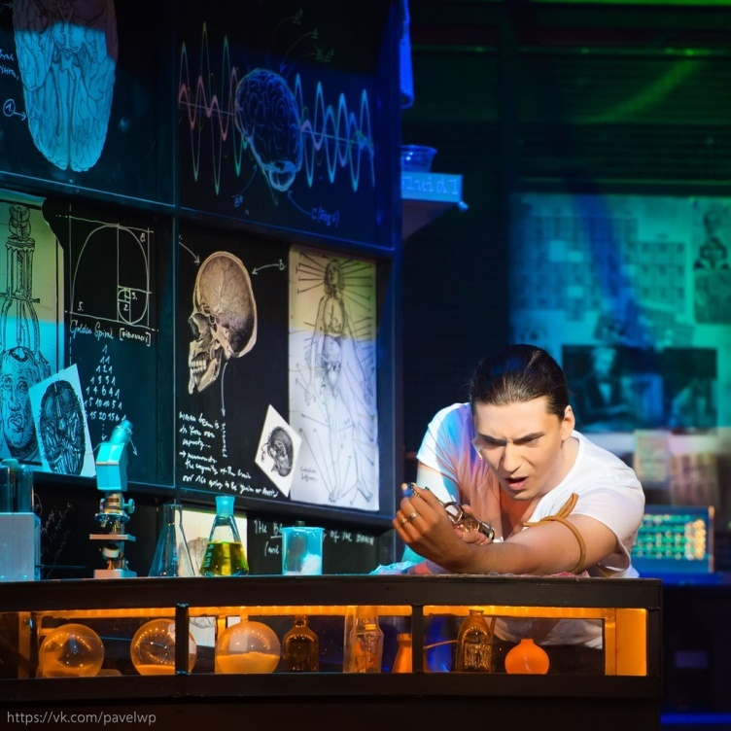
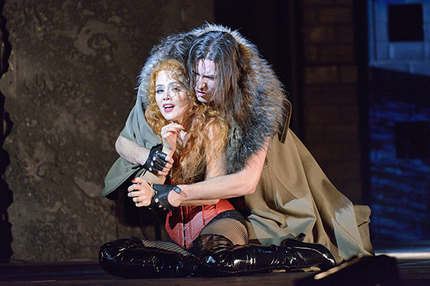
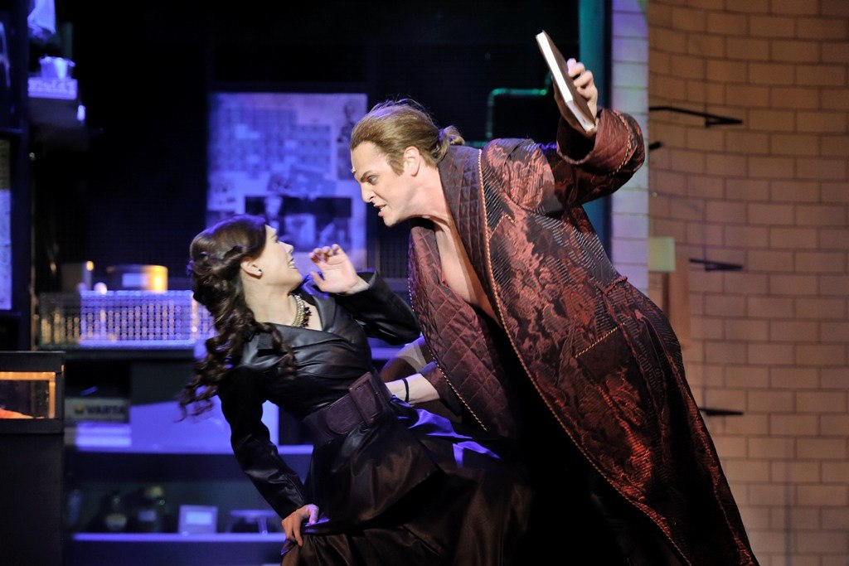
Невероятно правдоподобная игра актёров заставляет зрителей замирать

Slide 15
Спасибо за внимание!

